Slide 1

第9章 字符串
如何创建字符串变量
如何访问字符串中的元素
如何使用字符串数组
常用的字符串处理函数
小结

Slide 2
什么是字符串
字符串（string）是由若干个字符所构成的一个序列。
  字符串中字符的个数称为字符串长度。
  长度为0的字符串（即一个字符都没有的字符串）称为空串，表示为“ ” （一对紧连的双引号）。
  例如，“How do you do.”是字符串常量，长度为14
  如果反斜杠和双引号作为字符串中的有效字符，则必须使用转义字符。
例如：C:\msdos\v6.22 → "C:\\msdos\\v6.22"
I say:"Goodbye!" → "I say:\"Goodbye!\""

Slide 3

字符串的存储
  系统在字符串的末尾自动加一个‘\0’作为结束标志。
  在程序中书写字符串常量时，不必加‘\0’
  字符串”CHINA”在内存中的实际存储如下：
  该字符串占用６个字节内存空间。
C | H | I | N | A | \0
字符串常量是这样存储，那字符串变量呢？

Slide 4


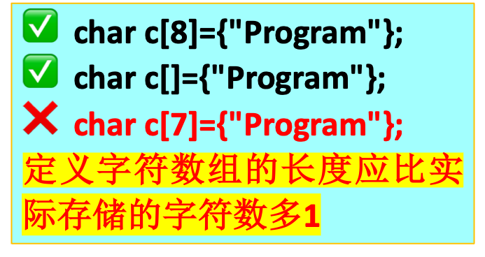

一维字符数组的定义和初始化
C语言没有专门的字符串变量，通常用一个字符数组来存放一个字符串。
char c[10]={'P', 'r', 'o', 'g', 'r', 'a','m’};
char c[]={"Program"};

Slide 5
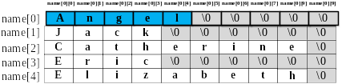
二维字符数组的定义和初始化
char name[5][10]={"Angel","Jack"," Catherine","Eric","Elizabeth"};
name[5][10]是一个特殊的一维数组
其数组元素分别为：
  name[0],name[1],name[2]，name[3],name[4]
name[0]代表一个一维字符数组
printf(“%x”,name[0]);
printf(“%s”,name[0]);

Slide 6
字符数组的引用
int main()
{
char string[5];
int i;
for(i=0;i<5;i++)
scanf("%c",&string[i]);
for(i=0;i<5;i++)
printf("%c",string[i]);
return 0;
}
int main()
{
int i,j;
char name[][5]={
{'A','p','p','l','e',},
{'p','e','a','r'},
{'G','r','a','p','e'}};
for(i=0;i<=2;i++)
{
for(j=0;j<=4;j++)
printf("%c",name[i][j]);
printf("\n");
}
return 0;
}
逐个引用数组中的字符

Slide 7
字符数组的引用
int main()
{
char name[]={"Apple"};
printf("%s",name);
return 0;
}
✅ printf(“%s”,name);
✅ printf(“%s”,&name[0]);
❌ printf(“%s”,name[0]);
格式符%s要求输出表列必须为字符串的首地址
✅ scanf("%s",no);
✅ scanf("%s",&no[0]);
❌ scanf("%s",no[0]);
在用scanf()函数以%s输入字符串时，字符串中不能含有空格，否则将把空格作为串的结束符。
以字符串的方式，对字符数组的元素进行整体访问
格式符%s表示从输出表列中指定的内存地址开始，依次输出 内存单元中的字符，一直到遇到\0为止。
输入时表示依次存入指定起始地址的内存单元中去
int main()
{
char no[13];
scanf("%s",no);
printf("%s",no);
return 0;
}

Slide 8
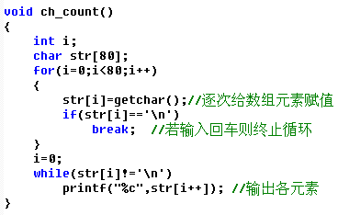
程序示例
关键点：

Slide 9

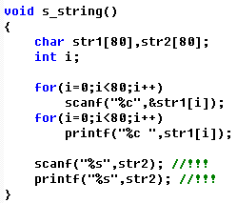
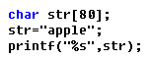
字符串的操作
关键点：
%s的用法
对于字符数组
  可以逐个字符访问
  可以整体访问

Slide 10
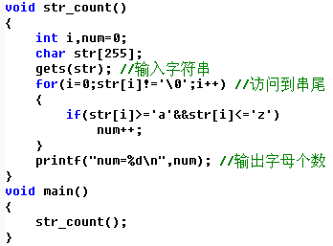
程序示例
关键点：

Slide 11
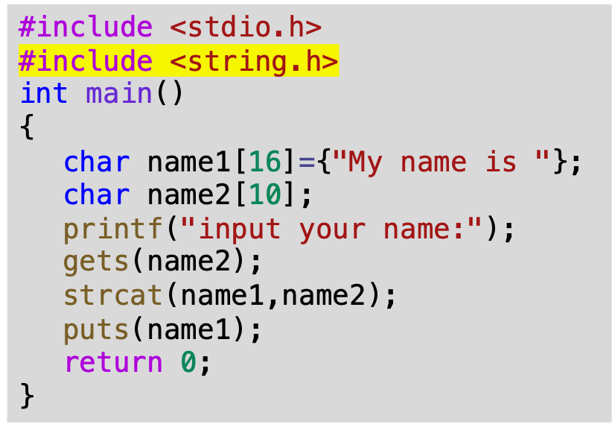


字符数组常用函数
int main()
{
char no[5][13];
int i=0;
while(i<5)
{
gets(no[i]);
i++;
}
i=0;
while(i<5)
{
puts(no[i]);
i++;
}
return 0;
}

Slide 12
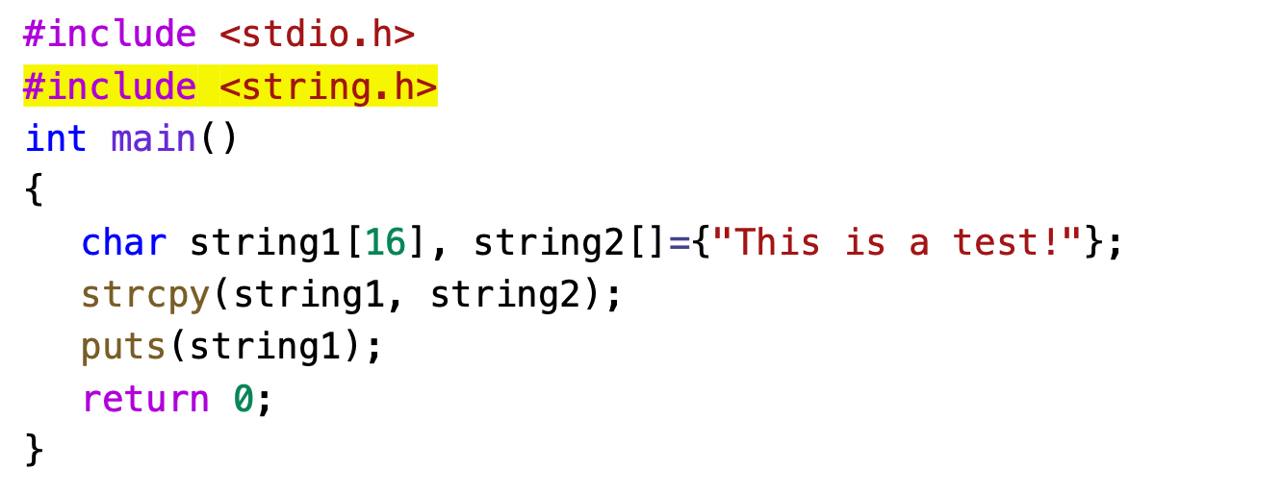


字符数组常用函数
函数原型：
char *strcpy(char *s1,char *s2);
功能：把字符指针s2指向的字符串拷贝到字符指针s1指向的存储空间中，串结束标志\0也一同拷贝过去

Slide 13
字符数组常用函数
#include <stdio.h>
#include<string.h>
int main()
{
int k;
char string1[15],string2[]={"Program"};
gets(string1);
k=strcmp(string1,string2);
if(k==0)printf("string1 = string2");
if(k>0)printf("string1 > string2");
if(k<0)printf("string1 < string2");
return 0;
}
函数原型：
int strcmp(char *s1,char *s2);
函数功能：对字符指针s1和字符指针s2所指向的字符串按照ASCII码的顺序进行比较。
如果：s1= s2，返回值为0
s1>s2，返回值>0
s1<s2，返回值<0

Slide 14
字符数组常用函数
  在<string.h>中定义了若干专门的字符串处理
  char *gets(char *str); // 输入
  int puts(char *str); //输出
char *strcpy(char *dest, char *src);
  将src中字符串复制到dest中，返回dest
  char *strcat(char *dest, const char *src);
  int strcmp(const char *s1, const char *s2);
  当出现第一对不相等的字符时，就由这两个字符决定所在字符串的大小
  size_t strlen(const char *s);
  返回字符串的实际长度，不包括‘\0’

Slide 15
‘\0’的缺陷
假若交给这些字符串处理函数的字符串没有'\0'会如何？
  ‘\0’很关键，如果没有，那么这些处理函数会一直进行处理直到遇到一个‘\0’为止。此时可能已经把内存弄得乱七八糟。
ANSI C定义了一些“n族”字符处理函数，包括strncpy、strncat、strncmp等，通过增加一个参数来限制处理的最大长度
char *strncpy(char *dest, const char *src, unsigned int count);
void *memset(void *s, int ch, size_t n);
将s中当前位置后面的n个字节 （typedef unsigned int size_t ）用 ch 替换并返回 s
memset：作用是在一段内存块中填充某个给定的值，它是对较大的结构体或数组进行清零操作的一种最快方法 。
fflush(stdin) //清空输入缓冲区
rewind(stdin) //清空输入缓冲区
课程思政：
强烈的规则意识，不能随意突破规则的限制
严谨的态度是确保工作质量和安全的关键
树立数据安全与保护意识

Slide 16
字符串示例
从键盘任意输入5个学生的姓名，编程找出并输出按字典顺序排在最前面的学生姓名(等价于求最小字符串)

Slide 17
#include <stdio.h>
#include <string.h>
#define ARRA_SIZE 80
main()
{
int n, num;
char str[ARRA_SIZE], min[ARRA_SIZE];
printf("Please enter five names:\n");
gets(min);
for (n=1; n<5; n++)
{
gets(str);
if (strcmp(str, min) < 0)
{
strcpy(min, str);
}
}
printf("The min is:");
puts(min);
}

Slide 18
案例研究：密码问题
问题描述：
许多应用系统在使用前必须先登录，才能获得相关使用权限。登录时，一般要求输入用户账号、密码等信息，只有输入正确的账号和密码时才能登录。通常，密码是由字母、数字以及其他字符所构成的字符串。
本问题的要求是：已知系统有三个用户，也知道他们的登录密码，设计一个登录程序，要求登录者输入用户名和密码，如果密码正确，提示“Login successful！”，如果输入三次错误的密码，则输出“Login failed！”。

Slide 19
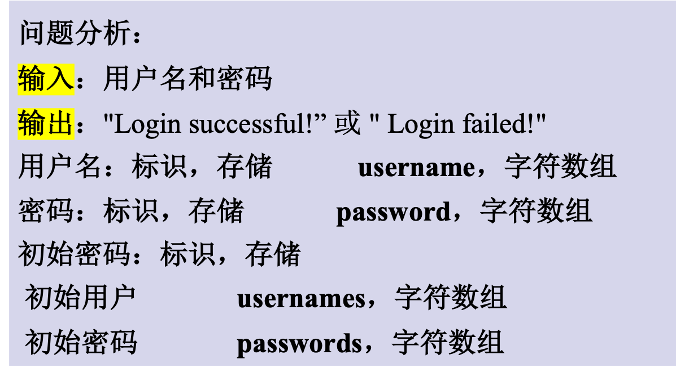

案例研究：密码问题

Slide 20
案例研究：密码问题
1: function Login()
2: 初始化用户名数组 users, 用户密码数组 passwords
3: Input user
4: count ← 0
5: while count < 3 do
6: Input password
7: if user的密码是password then
8: Output ”Login successful！”
9: return
10: end if
11: count ← count + 1
12: end while
13: Output ”Login failed！”
14: return
15: end function

Slide 21
案例研究：密码问题
#include <stdio.h>
#include<string.h>
int main()
{
int count=0,i;
char users[3][17]={"Angel","Smith","Jone"};
char passwords[3][17]={"123456@abc","ruby@3210","Cc23456_1"};
char user[17],password[17];
printf("Login name:");
gets(user);
while(count<3)
{
printf("Password:");
gets(password);
for(i=0;i<3;i++)
{
if(strcmp(users[i],user)==0)
break;
}
if(strcmp(passwords[i],password)==0)
break;
count++;
}
if(count==3)
printf("Login failed!");
else printf("Login successful!");
return 0;
}
测试用例设计：
一组能成功登录
一组输入三次错误的密码，则无法成功登录
三次以内输入正确密码，就可以成功登录
判断两个字符串是否相同，用strcmp()

Slide 22

字符串示例
统计一篇文本中出现的单词的词频，是自然语言处理（Natural Language Processing，NLP）中一中十分重要而基础的操作。通过词频统计，可以感知到一篇文本有别于其他文本的特征，根据统计的词频，可以将一篇文章从一个字符串，变成一种基于词频的数值表示，从而为进一步的文本信息挖掘和计算奠定基础。
例如，有两篇英文短文章d1和d2，每个单词之间天然用空格分开：
d1：The book is in my bag.
d2：There is a book in my bag. The pen is in my bag.
分析d1和d2，它们总共包括的单词有：
The，book，is，in，my，bag，pen，There，a
我们用上述单词构成一个词典表，每个单词有唯一的编号，
单词 | The | book | is | in | my | bag | pen | there | a
编号 | 0 | 1 | 2 | 3 | 4 | 5 | 6 | 7 | 8
接着我们统计每个单词在文章中出现的次数

Slide 23
算法设计
算法 统计文档集的词频向量
输入: 记录文章的数组documents
输出: 词频向量数组 Doctf
1: function DOCTF()
2: 输入三篇文章到 documents 中
3: vocablenth ← 0
4: 初始化数组 Doctf 为全 0，数组vocab为空
5: 提取 documents 中所有词项放入 vocab，vocablenth ← 词项总数
6: 统计documents中每一篇文章的词频，依次填入数组Doctf中
7: return
8: end function

Slide 24
提取 documents 中所有词项放入 vocab，vocablenth ← 词项总数
501: for i = 0 → 2 do
502: k ← 0
503: for pos = 0 → strlen(documents[i] − 1) do
504: if documents[i][pos] == ’ ’ or documents[i][pos]==’.’ then
505: if word 不在 vocab 中 then
506: 将 word 添加到 vocab
507: word[0] ← 0
508: k ← 0
509: end if
510: else
511: word[k] ← documents[i][pos]
512: k ← k + 1
513: end if
514: end for
515: end for

Slide 25
#include <stdio.h>
#include <string.h>
int main()
{
char documents[3][81];
char vocab[120][13];
int Doc_tf[3][120]={{0},{0},{0}};
int i,vocab_lenth=0;
//组织输入
printf("Please input 3 documents:\n");
for(i=0;i<3;i++)
{
printf("document %d:",i);
gets(documents[i]);
}

Slide 26
//构建单词总表
for(i=0;i<3;i++)
{
char word[13];
int pos,k=0,r,len=strlen(documents[i]);
for(pos=0;pos<len;pos++) //访问doucuments[i]中的每一个字符
{
if(documents[i][pos]==' '||documents[i][pos]=='.')
{
word[k]='\0';
for(r=0;r<vocab_lenth;r++) //将word与vocab中的每一个单词比较
{
if(strcmp(word, vocab[r])==0) //找到相同单词，则break;
break;
}
if(r==vocab_lenth) //如果word不在vocab中，则添加word
{
strcpy(vocab[r],word);
vocab_lenth= vocab_lenth+1; //添加一个word，长度增1
}
word[0]='\0'; //一个word处理结束，将其置为空串
k=0;
}
else word[k++]=documents[i][pos];
}
}

Slide 27
//统计词频
for(i=0;i<3;i++)
{
char word[13];
int pos,k=0,r,len=strlen(documents[i]);
for(pos=0;pos<len;pos++) //访问doucuments[i]中的每一个字符
{
if(documents[i][pos]==' '||documents[i][pos]=='.')
{
word[k]='\0';
for(r=0;r<vocab_lenth;r++) {
if(strcmp(word, vocab[r])==0) //统计词频
Doc_tf[i][r]++;
}
word[0]='\0'; //一个word处理结束，将其置为空串
k=0;
}
else word[k++]=documents[i][pos];
}
}

Slide 28
//组织输出
puts("-------------------------------------------------------------------------------");
printf("%12s","vocab:");
for(i=0;i<vocab_lenth;i++)
printf("%5s",vocab[i]);
printf("\n-------------------------------------------------------------------------------\n");
for(i=0;i<3;i++)
{
printf("documents%2d:",i);
int r;
for(r=0;r<vocab_lenth;r++)
printf("%5d",Doc_tf[i][r]);
putchar('\n');
}
puts("-------------------------------------------------------------------------------");
}
案例小结：
使用二维数组
char documents[3][81];
char vocab[120][13];
int Doc_tf[3][120]={{0},{0},{0}};
问题背景简化

Slide 29
思考：
对于以上代码，大家觉得可以怎样优化？
对于以上代码，大家觉得可以怎样模块化分解设计？
思政元素
责任与效率
创新思维
精益求精

Slide 30
程序示例
编程测试两个单词是否为变位词（相同字母的重新排列）。例如 smartest 和 mattress就是变位词，但dumbest和stumble则不是。
输入一个字符串（串长不超过1024），统计其中各小写字母出现的次数，然后按字母出现的多少顺序输出（先输出字母出现次数多的，如果出现次数相同，则按字母表顺序输出，对不出现的字母不输出）。
例如，输入：5b3a+4-hdeh5dh?
输出： h 3
d 2
a 1
b 1
e 1

